Slide 1
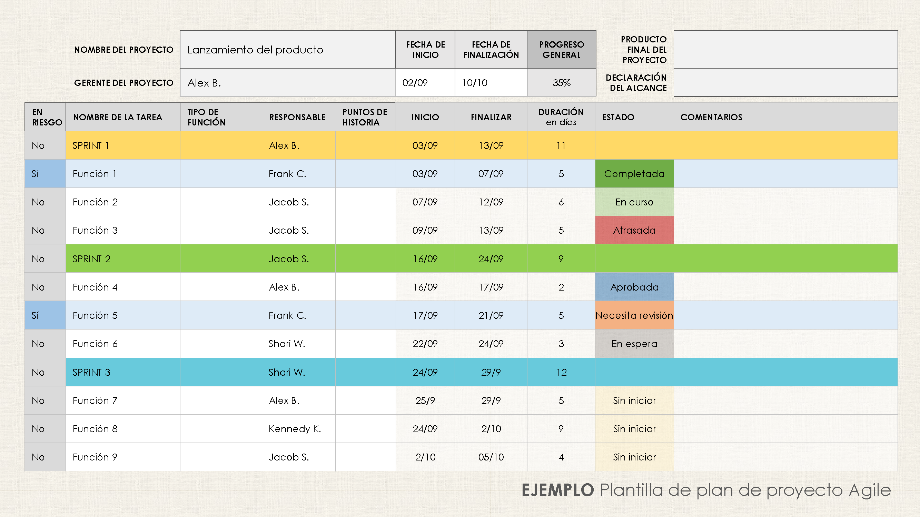
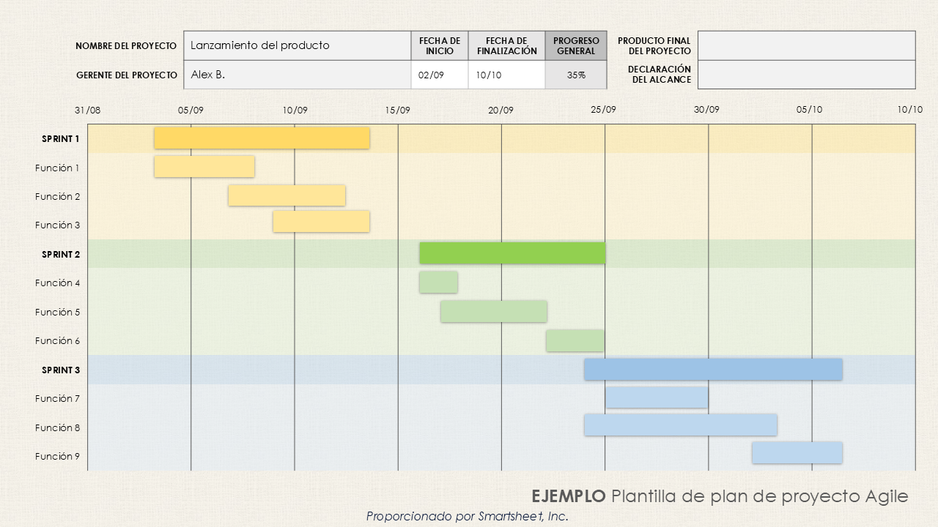
Plantilla de plan de proyecto Agile
Cuándo usar esta plantilla: Utilice esta plantilla de dos diapositivas para compartir los detalles de un plan de proyecto Agile con su equipo y las partes interesadas. Proporciona una imagen clara del recorrido del proyecto en una línea de tiempo específica y está disponible en blanco o con datos de muestra, de modo que pueda personalizarla para que se adapte a sus necesidades.
Características destacadas de la plantilla: En la primera diapositiva, introduzca los productos finales del proyecto y el alcance. La plantilla también proporciona espacio para enumerar las tareas del proyecto, los propietarios, las fechas de inicio y finalización, y el estado de la tarea. Utilice la columna Riesgo para indicar si una tarea tiene la posibilidad de tener demoras y visualizar los sprints con el gráfico de barras personalizable y codificado por colores en la segunda diapositiva.

Slide 2
NOMBRE DEL PROYECTO |  | FECHA DE INICIO | FECHA DE FINALIZACIÓN | PROGRESO GENERAL | PRODUCTO FINAL DEL PROYECTO
GERENTE DEL PROYECTO |  | 02/09 | 10/10 | 35% | DECLARACIÓN DEL ALCANCE
EN RIESGO | NOMBRE DE LA TAREA | TIPO DE FUNCIÓN | RESPONSABLE | PUNTOS DE HISTORIA | INICIO | FINALIZAR | DURACIÓN en días | ESTADO | COMENTARIOS
No | SPRINT 1
Sí | Función 1
No | Función 2
No | Función 3
No | SPRINT 2
No | Función 4
Sí | Función 5
No | Función 6
No | SPRINT 3
No | Función 7
No | Función 8
No | Función 9
Plantilla de plan de proyecto Agile

Slide 3
NOMBRE DEL PROYECTO |  | FECHA DE INICIO | FECHA DE FINALIZACIÓN | PROGRESO GENERAL | PRODUCTO FINAL DEL PROYECTO
GERENTE DEL PROYECTO |  | 02/09 | 10/10 | 35% | DECLARACIÓN DEL ALCANCE
08/31
09/05
09/10
15/9
09/20
25/9
09/30
05/10
10/10
SPRINT 1
Función 1
Función 2
Función 3
SPRINT 2
Función 4
Función 5
Función 6
SPRINT 3
Función 7
Función 8
Función 9
Plantilla de plan de proyecto Agile

Slide 4
NOMBRE DEL PROYECTO | Lanzamiento del producto | FECHA DE INICIO | FECHA DE FINALIZACIÓN | PROGRESO GENERAL | PRODUCTO FINAL DEL PROYECTO
GERENTE DEL PROYECTO | Alex B. | 02/09 | 10/10 | 35% | DECLARACIÓN DEL ALCANCE
EN RIESGO | NOMBRE DE LA TAREA | TIPO DE FUNCIÓN | RESPONSABLE | PUNTOS DE HISTORIA | INICIO | FINALIZAR | DURACIÓN en días | ESTADO | COMENTARIOS
No | SPRINT 1 |  | Alex B. |  | 03/09 | 13/09 | 11
Sí | Función 1 |  | Frank C. |  | 03/09 | 07/09 | 5 | Completada
No | Función 2 |  | Jacob S. |  | 07/09 | 12/09 | 6 | En curso
No | Función 3 |  | Jacob S. |  | 09/09 | 13/09 | 5 | Atrasada
No | SPRINT 2 |  | Jacob S. |  | 16/09 | 24/09 | 9
No | Función 4 |  | Alex B. |  | 16/09 | 17/09 | 2 | Aprobada
Sí | Función 5 |  | Frank C. |  | 17/09 | 21/09 | 5 | Necesita revisión
No | Función 6 |  | Shari W. |  | 22/09 | 24/09 | 3 | En espera
No | SPRINT 3 |  | Shari W. |  | 24/09 | 29/9 | 12
No | Función 7 |  | Alex B. |  | 25/9 | 29/9 | 5 | Sin iniciar
No | Función 8 |  | Kennedy K. |  | 24/09 | 2/10 | 9 | Sin iniciar
No | Función 9 |  | Jacob S. |  | 2/10 | 05/10 | 4 | Sin iniciar
EJEMPLO Plantilla de plan de proyecto Agile

Slide 5
NOMBRE DEL PROYECTO | Lanzamiento del producto | FECHA DE INICIO | FECHA DE FINALIZACIÓN | PROGRESO GENERAL | PRODUCTO FINAL DEL PROYECTO
GERENTE DEL PROYECTO | Alex B. | 02/09 | 10/10 | 35% | DECLARACIÓN DEL ALCANCE
31/08
05/09
10/09
15/09
20/09
25/09
30/09
05/10
10/10
SPRINT 1
Función 1
Función 2
Función 3
SPRINT 2
Función 4
Función 5
Función 6
SPRINT 3
Función 7
Función 8
Función 9
EJEMPLO Plantilla de plan de proyecto Agile
Proporcionado por Smartsheet, Inc.

Slide 6
DESCARGO DE RESPONSABILIDAD Todos los artículos, las plantillas o la información que proporcione Smartsheet en el sitio web son solo de referencia. Si bien nos esforzamos por mantener la información actualizada y correcta, no hacemos declaraciones ni garantías de ningún tipo, explícitas o implícitas, sobre la integridad, precisión, confiabilidad, idoneidad o disponibilidad con respecto al sitio web o la información, los artículos, las plantillas o los gráficos relacionados que figuran en el sitio web. Por lo tanto, la confianza que usted deposite en dicha información es estrictamente bajo su propio riesgo.

